Slide 1
บทที่ 1
ความรู้เบื้องต้นเกี่ยวกับคอมพิวเตอร์

Slide 2
Content
Computer History
Computer Age
How Computer
Type of Computer
Computer System
Computer Properties

Slide 3
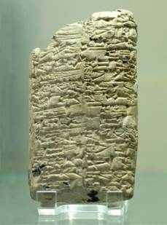
แรกเริ่มมนุษย์ดำเนินชีวิตโดยไม่มีการบันทึกสิ่งใด มาจนกระทั่งได้มีการติดต่อค้าขายของพ่อค้าชาวแบบีลอน (Babylonian) การจดบันทึกข้อมูลต่าง ๆ ลงบน Clay Tablets จึงได้ถือกำเนิดขึ้น และอุปกรณ์ที่ช่วยในการคำนวณระหว่างการติดต่อซื้อขายก็ได้ถือกำเนิดขึ้นเช่นกัน
Computer History
Clay tablets

Slide 4
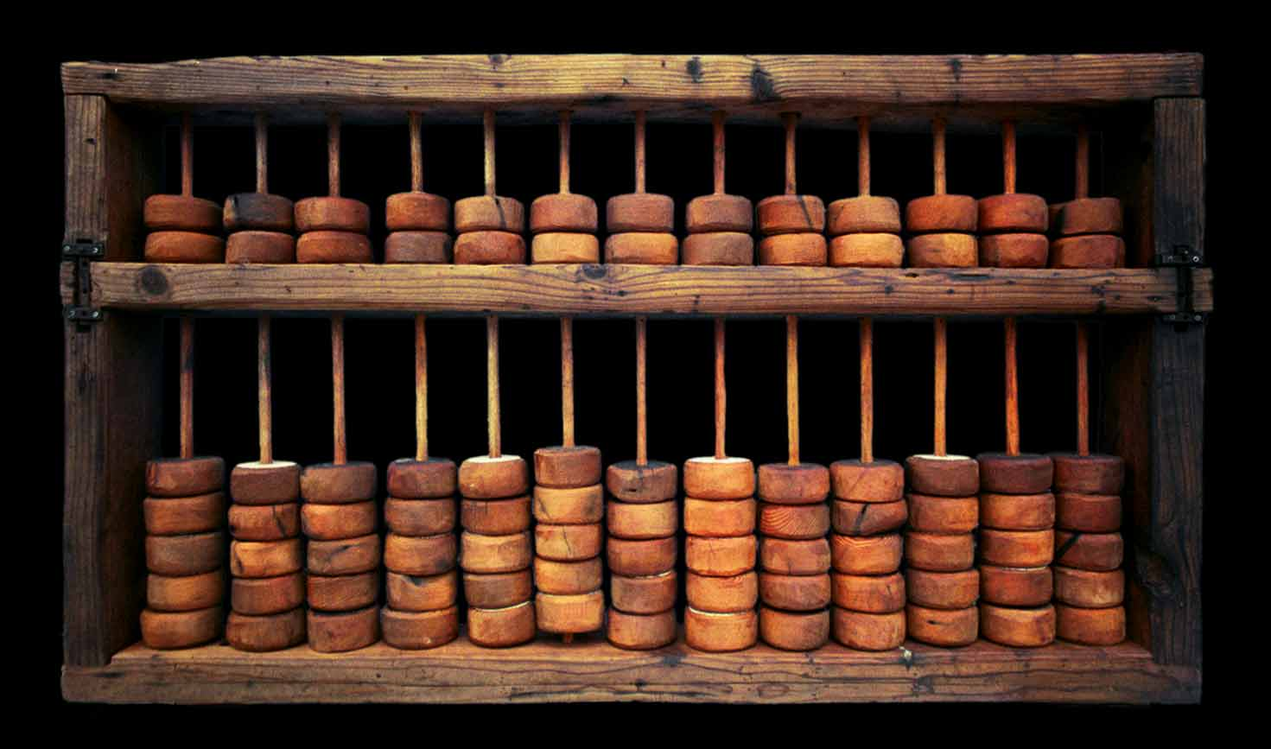
Abacus
ลูกคิด (Abacus) เป็นเครื่องคำนวณเครื่องแรกที่มนุษย์ได้ประดิษฐ์คิดค้นขึ้นมา โดยชาวตะวันออก (ชาวจีน) และยังมีใช้งานอยู่ในปัจจุบัน มีลักษณะต่าง ๆ ออกไป มีความสามารถในการคำนวณเลขได้ทุกระบบ

Slide 5
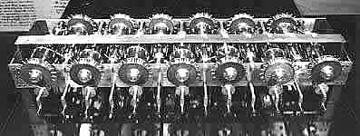
Mechanical Calculator
ค.ศ. 1500 มีเครื่องคำนวณ (Mechanical Calculator) ของลีโอนาโด ดาวินซี่ (Leonardo da Vinci) ชาวอิตาลี ใช้สำหรับการคำนวณทางคณิตศาสตร์พื้นฐาน

Slide 6
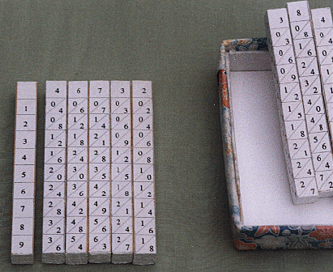
Napier's bones
แท่งเนเปียร์ อุปกรณ์คำนวณที่ช่วยคูณเลข คิดค้นโดย จอห์น เนเปียร์ (John Napier : 1550 - 1617) นักคณิตศาสตร์ชาวสก๊อต มีลักษณะเป็นแท่งไม้ที่ ตีเป็นตารางและช่องสามเหลี่ยม มีเลขเขียนอยู่บนตารางเหล่านี้ เมื่อต้องการคูณเลขจำนวนใดก็หยิบแท่งที่ใช้ระบุเลขแต่ละหลักมาเรียงกัน แล้วจึงอ่านตัวเลขบนแท่งนั้นตรงแถวที่ตรงกับเลขตัวคูณก็จะได้คำตอบที่ต้องการ โดยก่อนหน้านี้เนเปียร์ ได้ทำตารางลอการิทึม เพื่อช่วยในการคูณและหารเลข โดยอาศัยหลักการบวก และลบเลขมาช่วยในการคำนวณ

Slide 7
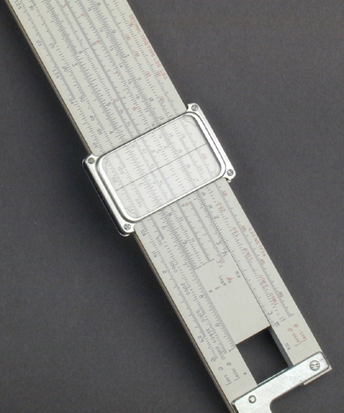
Slide Rule
วิลเลี่ยม ออทเตรด (1574 - 1660) ได้นำหลักการลอการิทึมของเนเปียร์มาพัฒนาเป็น ไม้บรรทัดคำนวณ หรือสไลด์รูล โดยการนำค่าลอการิทึม มาเขียนเป็นสเกลบนแท่งไม้สองอัน เมื่อนำมาเลื่อนต่อกัน ก็จะอ่านค่าเป็นผลคูณหรือผลหารได้ โดยอาศัยการคาดคะเนผลลัพธ์

Slide 8
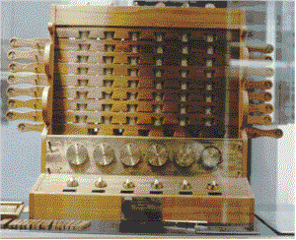
Calculating Clock
นาฬิกาคำนวณ เป็นเครื่องคำนวณที่รับอิทธิพลจากแท่งเนเปียร์ โดยใช้ตัวเลขของแท่งเนเปียร์บรรจุบนทรงกระบอกหกชุด แล้วใช้ฟันเฟืองเป็นตัวหมุนทดเวลาคูณเลข ประดิษฐ์โดย วิลเฮล์ม ชิคการ์ด (1592 - 1635) ซึ่งถือได้ว่าเป็นผู้ที่ประดิษฐ์เครื่องกลไกสำหรับคำนวณได้เป็นคนแรก

Slide 9
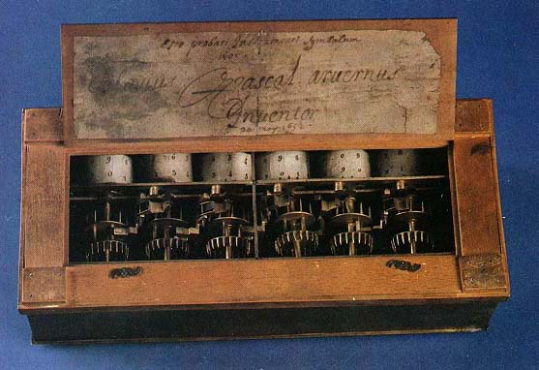
Pascal's Pascaline Calculator
เครื่องคำนวณของปาสคาล ประดิษฐ์ในปี 1642 โดย เบลส ปาสคาล (Blaise Pascal :1623 - 1662) นักคณิตศาสตร์ชาวฝรั่งเศส โดยเครื่องคำนวณนี้มีลักษณะเป็นกล่องสี่เหลี่ยม มีฟันเฟืองสำหรับตั้งและหมุนตัวเลขอยู่ด้านบน ถือได้ว่าเป็น "เครื่องคำนวณใช้เฟืองเครื่องแรก"

Slide 10
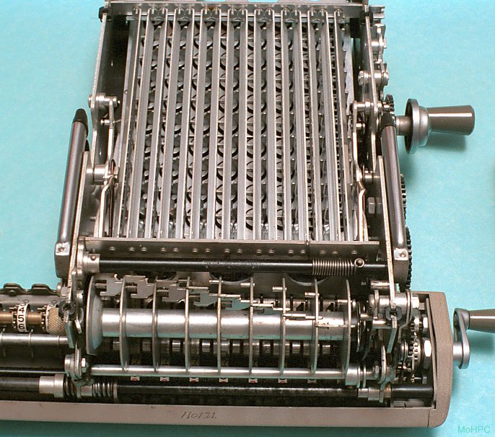
The Leibniz Wheel
กอดฟรีด ไลปนิซ (Gottfried Wilhelm Leibniz: 1646 - 1716) นักคณิตศาสตร์ นักปรัชญา นักการทูต ชาวเยอรมัน ทำการปรับปรุงเครื่องคำนวณของปาสคาลให้สามารถคูณและหารได้ ในปี 1673 โดยการปรับฟันเฟืองให้ดีขึ้นกว่าของปาสคาล ใช้การบวกซ้ำ ๆ กันแทนการคูณเลข จึงทำให้สามารถทำการคูณและหารได้โดยตรง ซึ่งอาศัยการหมุนวงล้อของเครื่องเอง ค้นพบเลขฐานสอง (Binary Number) ซึ่งเป็นระบบเลขที่เหมาะในการคำนวณ

Slide 11
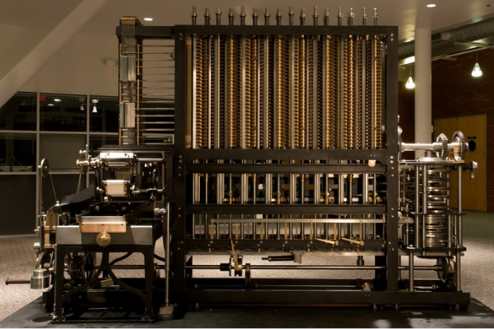
Babbage's Difference Engine
ชารลส์ แบบเบจ (Charles Babbage: 1792 - 1871) นักวิทยาศาสตร์ชาวอังกฤษ ได้ประดิษฐ์เครื่องผลต่าง (Difference Engine) ขึ้นมาในปี 1832 เป็นเครื่องคำนวณที่ประกอบด้วยฟันเฟืองจำนวนมาก สามารถคำนวณค่าของตารางได้โดยอัตโนมัติ แล้วส่งผลลัพธ์ไปตอกลงบนแผ่นพิมพ์สำหรับนำไปพิมพ์ได้ทัน
แบบเบจได้พัฒนาเครื่องผลต่างอีกครั้งในปี 1852 โดยได้รับเงินอุดหนุนจากรัฐสภาอังกฤษ แต่ก็ต้องยุติลงเมื่อผลการดำเนินการไม่ได้ดังที่หวังไว้

Slide 12
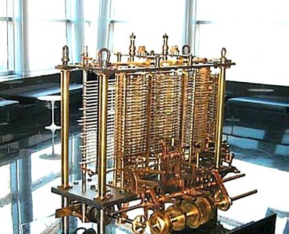
Babbage's Analytical Engine
หลังจากนั้นแบบเบจก็หันมาออกแบบเครื่องวิเคราะห์ (Babbage's Analytical Engine) โดยเครื่องนี้ประกอบด้วย "หน่วยความจำ" ซึ่งก็คือ ฟันเฟืองสำหรับนับ "หน่วยคำนวณ" ที่สามารถบวกลบคูณหารได้ "บัตรปฏิบัติ" คล้าย ๆ บัตรเจาะรูใช้เป็นตัวเลือกว่าจะคำนวณอะไร "บัตรตัวแปร“ ใช้เลือกว่าจะใช้ข้อมูลจากหน่วยความจำใด และ "ส่วนแสดงผล" ซึ่งก็คือ "เครื่องพิมพ์หรือเครื่องเจาะบัตร" แต่บุคคลที่นำแนวคิดของแบบเบจมาสร้างเครื่องวิเคราะห์ (Analytical Engine) ก็คือ ลูกชายของแบบเบจ ชื่อ เฮนรี่ (Henry) ในปี 1910

Slide 13
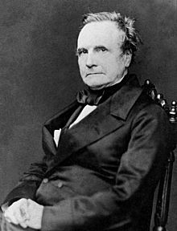
Father’s of Computer
Charles Babbage

Slide 14
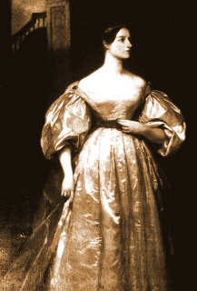
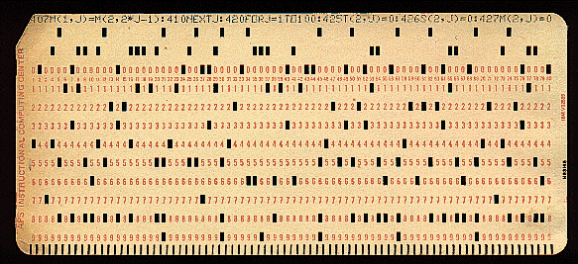
The First Programmer
Lady Augusta Ada Byron นักคณิตศาสตร์ได้ทำการแปลเรื่องราวเกี่ยวกับเครื่อง Analytical Engine และเขียนขั้นตอนของคำสั่งวิธีใช้เครื่องนี้ให้ทำการคำนวณที่ยุ่งยากซับซ้อนไว้ในหนังสือ Taylor's Scientific Memories จึงนับได้ว่าเป็นโปรแกรมเมอร์คนแรกของโลก และยังค้นพบอีกว่าชุดบัตรเจาะรูที่บรรจุชุดคำสั่งไว้ สามารถนำกลับมาทำงานซ้ำใหม่ได้ถ้าต้องการ นั่นคือ หลักการทำงานวนซ้ำหรือที่เรียกว่า Loop

Slide 15
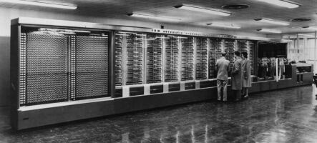
Mark I
ในปี 1943 บริษัทไอบีเอ็ม (IBM: International Business Machines Co.,) โดยโธมัส เจ. วัตสัน (Thomas J. Watson) ได้พัฒนาเครื่องคำนวณที่มีความสามารถเทียบเท่ากับคอมพิวเตอร์ ซึ่งก็คือ เครื่องคิดเลขที่ใช้เครื่องกลไฟฟ้าเป็นตัวทำงาน ประกอบด้วยฟันเฟืองในการทำงาน อันเป็นการนำเอาเทคโนโลยีเครื่องวิเคราะห์แบบแบบเบจมาปรับปรุงนั่นเอง เครื่องนี้ยังไม่สามารถบันทึกคำสั่งไว้ในเครื่องได้ มีความสูง 8 ฟุต ยาว 55 ฟุต ซึ่งก็คือ เครื่อง Mark I หรือชื่อทางการว่า Automatic Sequence Controlled Calculator

Slide 16
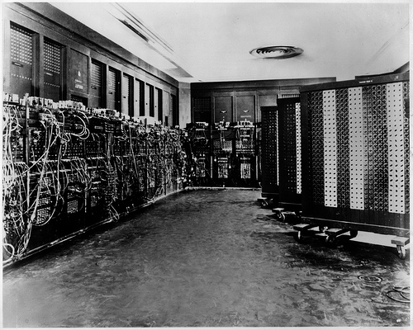
ENIAC
จอห์น ดับลิว มอชลีย์ (John W. Mauchly) และ เจ เพรสเพอร์ เอคเกิรต (J. Prespern Eckert) ได้รับทุนอุดหนุนจากกองทัพสหรัฐอเมริกา ในการสร้างเครื่องคำนวณ ENIAC เมื่อปี 1946 นับว่าเป็น "เครื่องคำนวณอิเล็กทรอนิกส์เครื่องแรกของโลก หรือคอมพิวเตอร์เครื่องแรกของโลก" ENIAC เป็นคำย่อของ Electronics Numerical Integrator and Computer อาศัยหลอดสุญญากาศจำนวน 18,000 หลอด มีน้ำหนัก 30 ตัน ใช้เนื้อที่ห้อง 15,000 ตารางฟุต เวลาทำงานต้องใช้ไฟถึง 140 กิโลวัตต์ คำนวณในระบบเลขฐานสิบ

Slide 17
EDVAC
EDVAC (Electronics Discrete Variable Automatic Computer) นับเป็นเครื่องคอมพิวเตอร์เครื่องแรกที่สามารถเก็บคำสั่งเอาไว้ทำงานในหน่วยความจำ พัฒนาโดย จอห์น ฟอน นอยมานน์ (Dr. John Von Neumann) นักคณิตศาสตร์ชาวฮังการี ร่วมกับทีมมอชลีย์ และเอคเกิรต โดยฟอน นอยมานน์ แนวคิดที่น่าสนใจเกี่ยวกับการทำงานของคอมพิวเตอร์ จนได้รับการขนานนามว่า สถาปัตยกรรมฟอนนอนมานน์ ซึ่งมีรายละเอียดดังนี้
มีหน่วยความจำสำหรับใช้เก็บคำสั่ง และข้อมูลรวมกัน
การดำเนินการ กระทำโดยการอ่านคำสั่งจากหน่วยความจำ มาแปลความหมาย แล้วทำตามทีละคำสั่ง
มีการแบ่งส่วนการทำงาน ระหว่างหน่วยประมวลผล หน่วยความจำ หน่วยควบคุม และหน่วยดำเนินการรับ และส่งข้อมูล

Slide 18
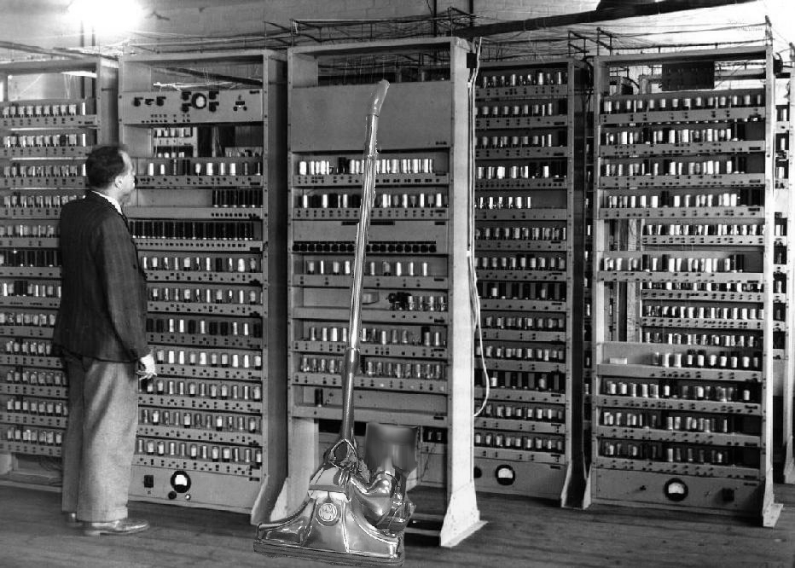
EDVAC

Slide 19
UNIVAC
มอชลีย์ และเอคเกิรต ในนามบริษัทเรมิงตัน แรนด์ (Remington Rand) ได้สร้างเครื่องคอมพิวเตอร์อีกเครื่องหนึ่งในเวลาต่อมา คือ UNIVAC (Universal Automatic Computer) เพื่อใช้งานสำมะโนประชากรของสหรัฐอเมริกา เป็นเครื่องที่ทำงานในระบบเลขฐานสิบเหมือนเดิม อย่างไรก็ตาม UNIVAC ก็ยังมีขนาดใหญ่มาก ยาว 14 ฟุต กว้าง 7 ฟุตครึ่ง สูง 9 ฟุต มีหลอดสุญญากาศ 5,000 หลอด แต่มีความเร็วในการทำงานสูง สามารถเก็บตัวเลขหรือตัวอักษรไว้ในหน่วยความจำได้ถึง 12,000 ตัว

Slide 20
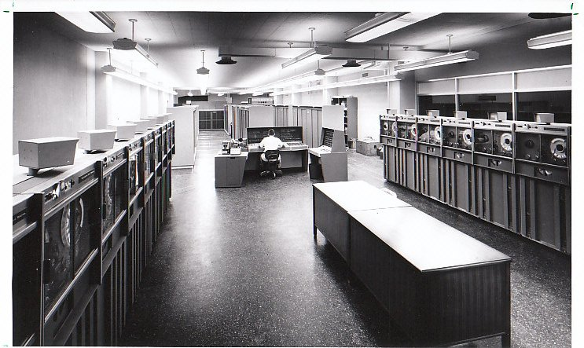
UNIVAC
Menu

Slide 21
Computer Age
Vacuum Tube
Transistor
IC
New Age
VLSI

Slide 22
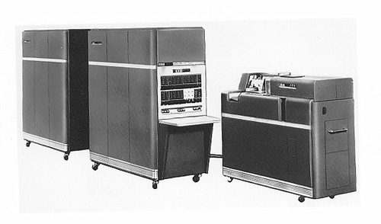
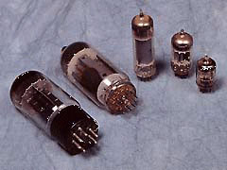
Vacuum Tube
บริษัทไอบีเอ็มได้สร้างคอมพิวเตอร์ชื่อ IBM 701 และ IBM 650 โดยใช้หลอดสุญญากาศเป็นวัสดุสร้าง
Vacuum Tube
IBM 650

Slide 23
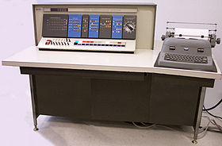
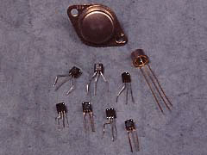
Transistor
ต่อมาเกิดมีการพัฒนาสิ่งประดิษฐ์ที่เป็นสารกึ่งตัวนำขึ้นที่ห้องปฏิบัติการของบริษัท Bell Telephone ได้เกิดทรานซิสเตอร์ตัวแรกขึ้น ต่อมาทรานซิสเตอร์ได้ถูกนำไปแทนหลอดสุญญากาศ จึงทำให้ขนาดของคอมพิวเตอร์เล็กลงและเกิดความร้อนน้อยลง (เครื่องที่ใช้ทรานซิสเตอร์ ได้แก่ IBM 1401 และ IBM 1620 )
Transistor
IBM 1620

Slide 24
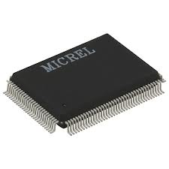
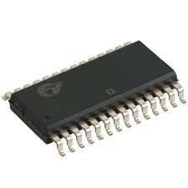
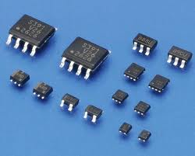
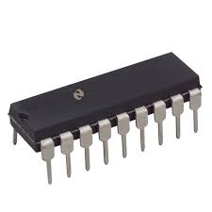
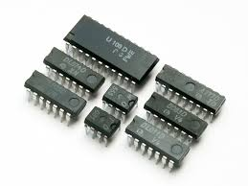
IC (Integrated Circuit)
วงจรคอมพิวเตอร์มีการเปลี่ยนแปลงอีกมากเมื่อมีวงจรรวม ( Integrated Circuit: IC) เกิดขึ้น ซึ่งไอบีเอ็มนี้ได้ถูกนำไปแทนที่ทรานซิสเตอร์ ในวงจรอิเล็กทรอนิกส์ของระบบคอมพิวเตอร์อีกครั้ง ซึ่งผลก็คือ ทำให้คอมพิวเตอร์มีขนาดเล็กลง

Slide 25
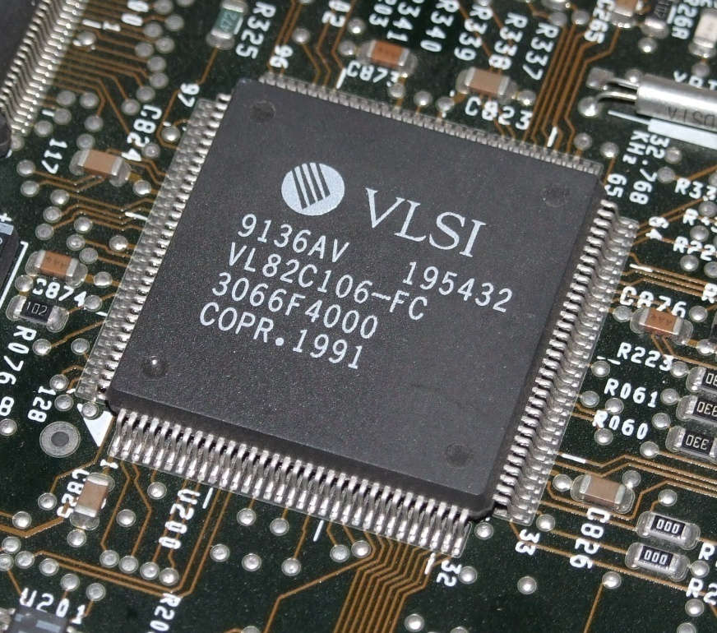
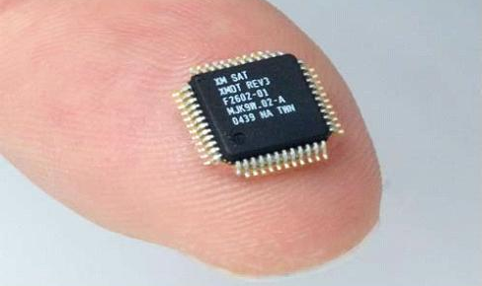
VLSI (Very Large Scale Integrated)
บริษัท Intel ได้ใช้เทคโนโลยีของการผลิตวงจรรวมแบบ ( Large Scale Integrated Circuit :LSI ) ทำการรวมเอาวงจรที่ใช้เป็นหน่วยประมวลผลกลาง ( CPU) ของคอมพิวเตอร์มาบรรจุอยู่ในแผ่นไอซีเพียงตัวเดียวซึ่ง ไอซีนี้ เรียกว่า ไมโครโปรเซสเซอร์ ( Microprocessor)
Menu

Slide 26
Type of Computer
CDC 6600,IBM Roadrunner, Cray Titan, NUDT Tianhe-2
Super Computer
IBM zSeries … IBM z9, IBMz10
Mainframe Computer
IBM Application System / 400 Family .. . IBM B10 – IBM B60
Mini Computer
PC, Note Book, Tablet, Handheld, etc.
Micro Computer

Slide 27
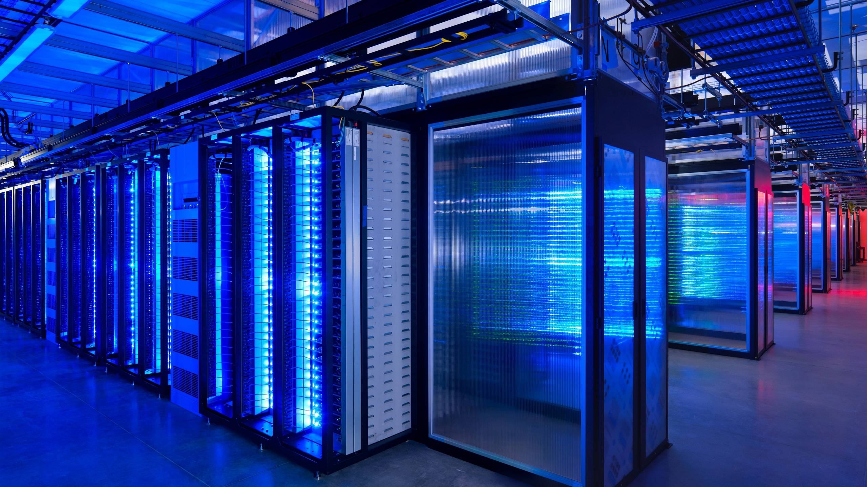
Super Computer

Slide 28
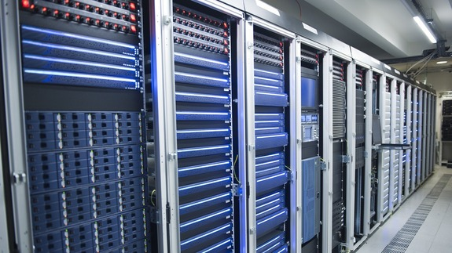
Mainframe Computer

Slide 29
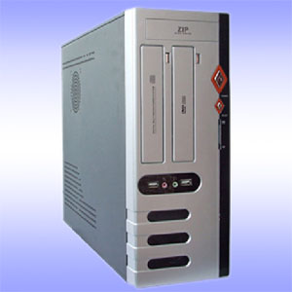
Mini Computer

Slide 30
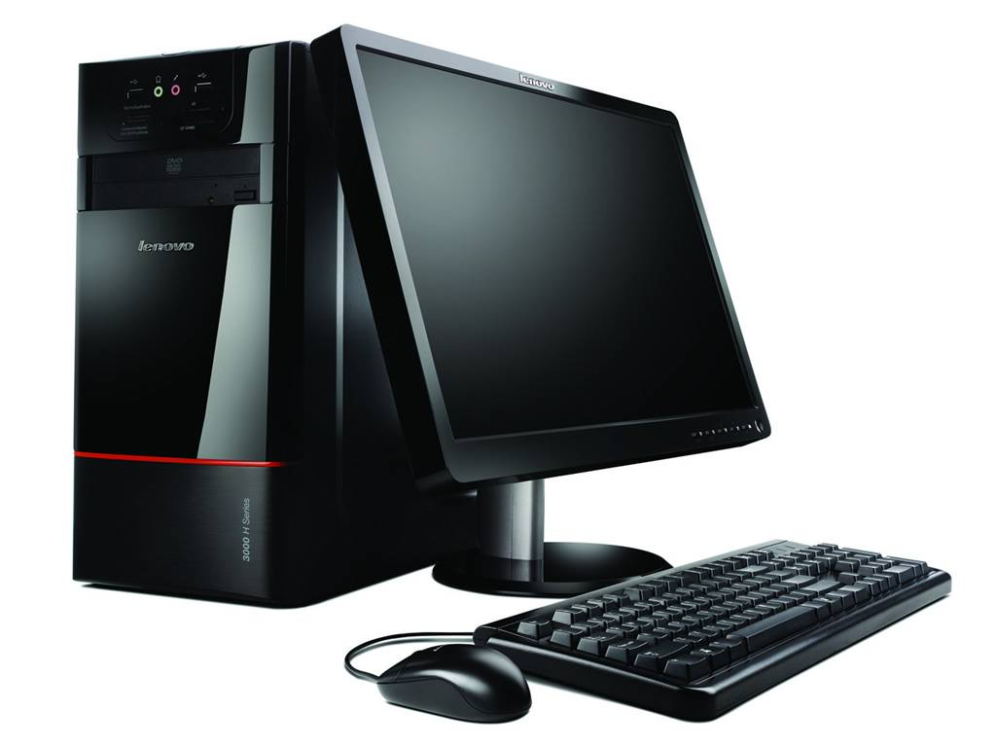
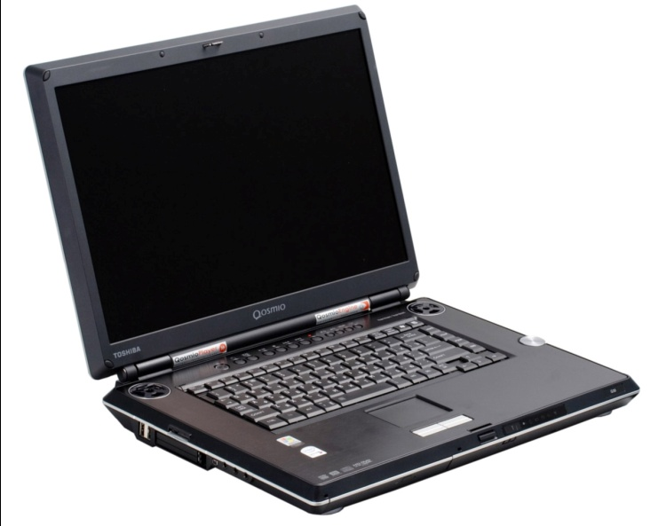
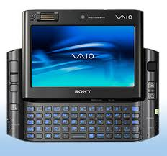
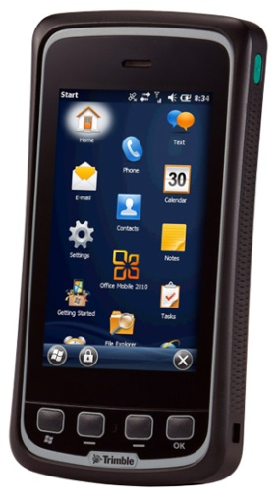
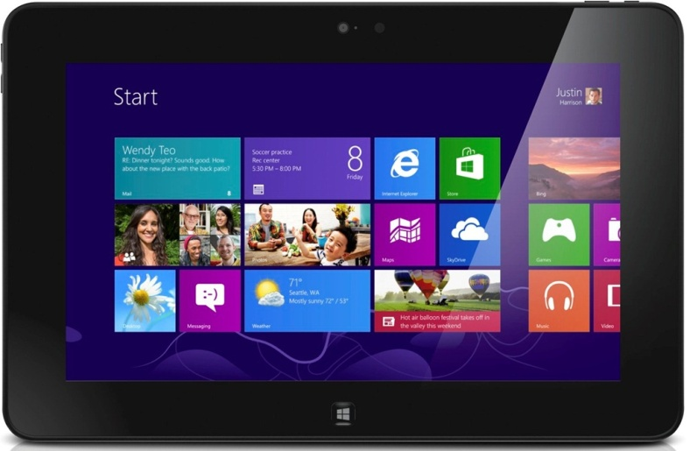
Micro Computer
Menu

Slide 31
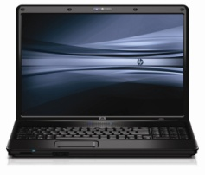
Computer System
Hardware is the mechanical, magnetic, electronic, and electrical components making up a computer system.
Software is any set of machine-readable instructions (most often in the form of a computer.
Peopleware refers to the human role in an IT system.
Menu

Slide 32
ขั้นตอนการทำงานของคอมพิวเตอร์
Input
Process
Output
ข้อมูลที่คอมพิวเตอร์รับเข้ามา จะถูกประมวลผลโดยการทำงานของหน่วยประมวลผลกลาง (CPU : Central Processing Unit) ตามคำสั่งของโปรแกรม หรือซอฟต์แวร์
คอมพิวเตอร์จะแสดงผลลัพธ์ของข้อมูลจากการประมวลผล ทางอุปกรณ์แสดงผล (Output Device)
คอมพิวเตอร์รับข้อมูลและคำสั่งผ่านอุปกรณ์นำเข้าข้อมูล (Input Device)

Slide 33
Register
ALU
CU
Input
CPU
Output
Main Memory
Secondary Memory
Memory

Slide 34
Computer Properties
Accuracy
Up to Date
Complete
Simple
Menu

Slide 35
Any Questions ?

